Slide 1

Python 1441032 (11-12)
Lesson 3 by A.Abraham Ariel University, Spring 2020

Slide 2
יסודות השפה: מילות מפתח, משתנים, מפעילים, מבני נתונים בסיסיים, פונקציות. keywords, variables, operators, basic data structures, functions
סיכום

Slide 3
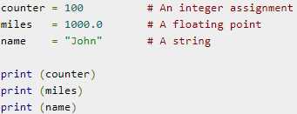
Variables - משתנים
Variables are nothing but reserved memory locations to store values.
numerical types −
int (signed integers)
float (floating point real values)
complex (complex numbers)
All integers in Python3 are represented as long integers.
Strings, lists, tuples, dictionaries, sets, …

Slide 4
המרה בין סוגי משתנים
INT => STRING print("Is your age" + 6 + "?") => print("Is your age "+str(6)+ "?")
INT => FLOAT print(float(570))
FLOAT => INT print(int(5.456))
On the fly a = 5 / 2 print(a)
Converting to Tuples and Lists print(tuple(['pull request', 'open source', 'repository’]))
print(tuple('Sammy’)) print(tuple(5000))
print(list(('blue coral', 'staghorn coral', 'pillar coral')))

Slide 5
סדר עדיפות מפעילים
Operator | Description
() | Parentheses (grouping)
f(args...) | Function call
x[index:index] | Slicing
x[index] | Subscription
x.attribute | Attribute reference
** | Exponentiation
~x | Bitwise not
+x, -x | Positive, negative
*, /, % | Multiplication, division, remainder
+, - | Addition, subtraction
<<, >> | Bitwise shifts
& | Bitwise AND
^ | Bitwise XOR
| | Bitwise OR
in, not in, is, is not, <, <=, >, >=, <>, !=, == | Comparisons, membership, identity
not x | Boolean NOT
and | Boolean AND
or | Boolean OR
lambda | Lambda expression
print (1 + 7 * 5 / 4)

Slide 6
print (-1**2)
x = 6 y = 7 if x <= y : print("Ok") if [1,2,x] <= [1,2,y] : print("Ok 2")
if [1,2] < [1,2,3] : print("Are you kidding?")
if [1,2] != (1,2): print( str(type([1,2])) + " != " + str(type((1,2))))

Slide 7
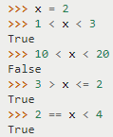

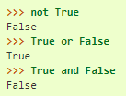
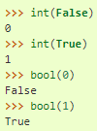
יסודות השפה: מילות מפתח False, True, None, and, not, or
True, False הם ערכי אימות בפייתון. הם תוצאות פעולות השוואה או פעולות לוגיות (בוליאניות) בפייתון. לדוגמה:
https://pyeda.readthedocs.io/en/latest/boolalg.html
True וFalse בפיתון זהה ל -1 ו -0

Slide 8
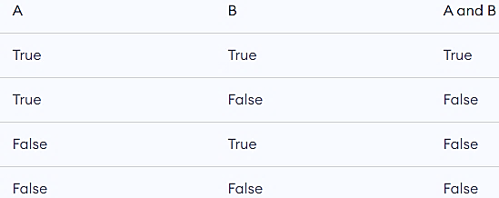

יסודות השפה: מילות מפתח Python Keywords: False, True, None, and, not, or
and, or, not are the logical operators in Python.
and will result into True only if both the operands are True.
or will result into True if any of the operands is True.
not operator is used to invert the truth value.
>>> True and False False >>> True or False True >>> not False True

Slide 9
יסודות השפה: מילות מפתח Python Keywords: False, True, None, and, not, or
None represents the absence of a value or a null value.
None does not imply False, 0 or any empty list, dictionary, string etc.
It is an object of its own datatype, the NoneType. We cannot create multiple None objects but can assign it to variables. These variables will be equal to one another.
Functions that do not return anything will return a None object.
None is also returned by functions in which the program flow does not encounter a return statement
Function that does not return a value, although it does some operations inside will return None
>>> None == 0 False >>> None == [] False >>> None == False False
>>> x = None >>> y = None >>> x == y True
def a_void_function():
a = 1
b = 2
c = a + b
x = a_void_function()
print(x)
Output
None
def improper_return_function(a):
if (a % 2) == 0:
return True
x = improper_return_function(3)
print(x)
Output
None

Slide 10
יסודות השפה: מילות מפתח Python Keywords: as, assert
as - to create an alias while importing a module.
assert - for debugging purposes. Prints the internal state or check if our assumptions are true.
followed by a condition. If the condition is false, AssertionError is raised. >>> a = 4 >>> assert a < 5 >>> assert a > 5, "The value of a is too small" Traceback (most recent call last): File "<string>", line 301, in runcode File "<interactive input>", line 1, in <module> AssertionError: The value of a is too small
>>> import math as myAss >>>myAss.cos(myAss.pi) -1.0

Slide 11
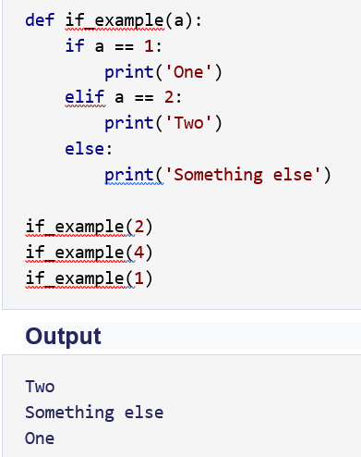
יסודות השפה: מילות מפתח Python Keywords: if, elif, else
if, else, elif משמשים להסתעפות מותנית או לקבלת החלטות

Slide 12
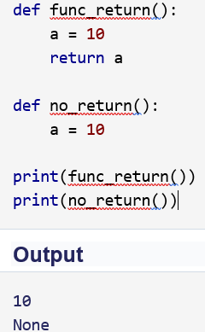


יסודות השפה: מילות מפתח Python Keywords: def, lambda, return
def משמש להגדרת פונקציה מוגדרת על ידי משתמש. פונקציה היא בלוק של הצהרות קשורות, שיחד מבצע משימה מסוימת כלשהי. זה עוזר לנו לארגן קוד לנתחים הניתנים לניהול וגם לבצע משימה חוזרת.
הצהרת return משמשת בפונקציה כדי לצאת ממנה ולהחזיר ערך.
lambda משמש ליצירת פונקציה אנונימית (פונקציה ללא שם). זוהי פונקציה מוטבעת שאינה מכילה הצהרת החזרה. זה מורכב מביטוי שמוערך ומוחזר.

Slide 13
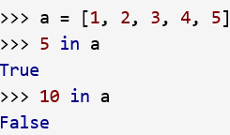

יסודות השפה: מילות מפתח Python Keyword: in
in משמש לבדיקה אם רצף (רשימה, טיפוס, מחרוזת וכו ') מכיל ערך. הוא חוזר True אם הערך קיים, אחרת הוא מחזיר False.

Slide 14

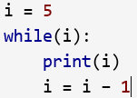
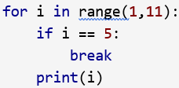
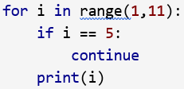
יסודות השפה: מילות מפתח Python Keywords: for, while, in, break, continue
for & in משמשים לולאות. באופן כללי אנו משתמשים ב-for כאשר אנו יודעים את מספר הפעמים בהן אנו רוצים להריץ לולאה.
לולאת whileממשיכה לבצע עד שהמצב של הלולאה מוערך כשגוי או שהתקבלה הצהרת הפסקה (break).
break יסיים את הלולאה הפנימית ביותר שהיא נמצאת בה והשליטה זורמת להצהרה מייד מתחת ללולאה.
continue גורם לסיים את האיטרציה הנוכחית של הלולאה, אך לא את כל הלולאה.

Slide 15
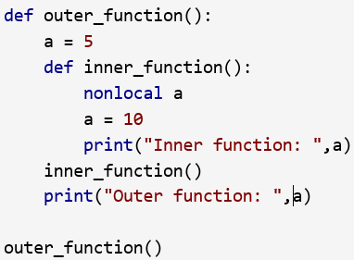
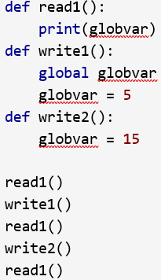
יסודות השפה: מילות מפתח Python Keywords: global, nonlocal
global משמש כדי להכריז שמשתנה בתוך הפונקציה הוא גלובלי (מחוץ לפונקציה). אם עלינו לשנות את הערך של משתנה גלובלי בתוך פונקציה, עלינו להכריז על כך שהוא גלובלי. אחרת נוצר משתנה מקומי עם שם זה.
nonlocal משמש כדי להכריז שמשתנה בתוך פונקציה מקוננת (פונקציה בתוך פונקציה) אינו מקומי אליו, כלומר הוא טמון בפונקציה החיצונית החיצונית.

Slide 16
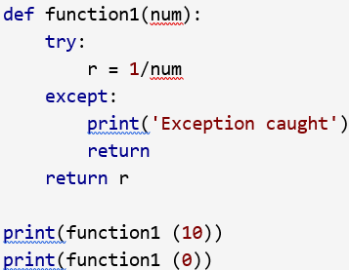
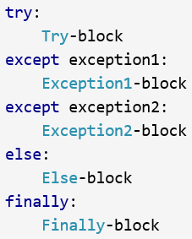

יסודות השפה: מילות מפתח Python Keywords: try, except, raise, finally,
except, raise, try משמשים ביחד עם עבעדה עם מצבים חריגים. חריגים הם בעצם שגיאות שמרמזות שמשהו השתבש בזמן הפעלת התוכנית שלנו. IOError, ValueError, ZeroDivisionError, ImportError, NameError, TypeError וכו 'הם כמה דוגמאות למעט חריג בפיתון.. בלוקים שלtry...except משמשים לתפיסת חריגים בפייתון.
אנו יכולים להעלות חריגה במפורש באמצעות מילת המפתח העלאה - raise
finally משמשת ב- try…except לסגירת משאבים או זרמי קבצים. השימוש בסופו של דבר מבטיח כי גוש הקוד שבתוכו יבוצע גם אם קיים חריג שאינו מטופל.

Slide 17




יסודות השפה: מילות מפתח Python Keywords: from, import
מילת מפתח לייבוא (import) משמשת לייבוא מודולים למרחב השמות הנוכחי.
מ- ... יבוא from…import)) משמש לייבוא תכונות או פונקציות ספציפיות למרחב השמות הנוכחי.
כעת אנו יכולים להשתמש בפונקציה cos () שבתוכו כמו math.cos ().
אם רצינו לייבא רק את הפונקציה cos () ניתן לעשות זאת באמצעות
כעת אנו יכולים להשתמש בפונקציה פשוט כ- cos () אין צורך לכתוב math.cos

Slide 18
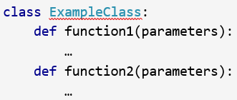


יסודות השפה: מילות מפתח Python Keywords: class, pass
class משמש להגדרת מחלקה חדשה המוגדרת על ידי המשתמש ב- Python
מחלקה הוא אוסף של תכונות ושיטות קשורות שמנסים לייצג מצב בעולם האמיתי. רעיון זה של הצבת נתונים ופונקציות יחד במחלקה הוא מרכזי בתפיסה של תכנות מונחה עצמים (OOP).
ניתן להגדיר מחלקות בכל מקום בתוכנית. אבל זה תרגול טוב להגדיר מחלקה יחידה במודול.
pass הוא הצהרת בטל בפיתון. שום דבר לא קורה כשהוא מוצא להורג. הוא משמש כמציין מקום.

Slide 19
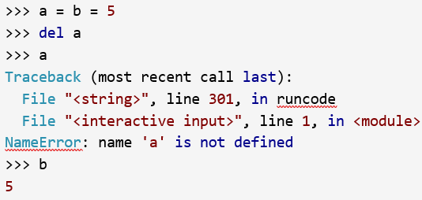
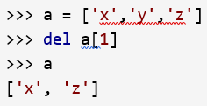
יסודות השפה: מילות מפתח Python Keyword: del
הכל אובייקט בפייתון. del משמש למחיקת הפניה לאובייקט.

Slide 20
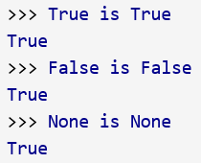
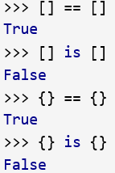
יסודות השפה: מילות מפתח Python Keyword: is
is - משמש בפיתון לבדיקת זהות אובייקטים.
בעוד שמפעיל == משמש לבדיקה אם שני משתנים שווים או לא, is משמש לבדיקה אם שני המשתנים מתייחסים לאותו אובייקט. is מחזיר True אם האובייקטים זהים וFalse- אם לא.

Slide 21
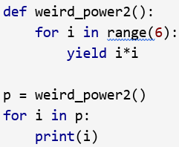
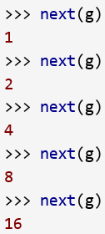

יסודות השפה: מילות מפתח Python Keyword: yield
yield (התשואה) משמש בפונקציה כמו הצהרת החזרה. אבל התשואה מחזירה גנרטור. גנרטור הוא איטרטור שמייצר פריט אחד בכל פעם. רשימה גדולה של ערך תתפוס זיכרון רב אבל גנרטורים שימושיים במצב זה מכיוון שהם מייצרים ערך אחד בלבד בכל פעם במקום לאחסן את כל הערכים בזיכרון.
סוג זה של גנרטור מוחזר על ידי הצהרת התשואה מפונקציה.

Slide 22

יסודות השפה: מילות מפתח Python Keyword: with
הצהרת with משמשת לעיטוף ביצוע גוש הקוד בשיטות שהוגדרו על ידי מנהל ההקשר.
מנהל הקשר הוא מחלקה שמיישמת _enter__ ו- __exit__ מתודות. השימוש עם הצהרה מבטיח כי __exit__ מתודה נקראת בסוף החסימה המקוננת. מושג זה דומה לשימוש ב- try…finally

Slide 23
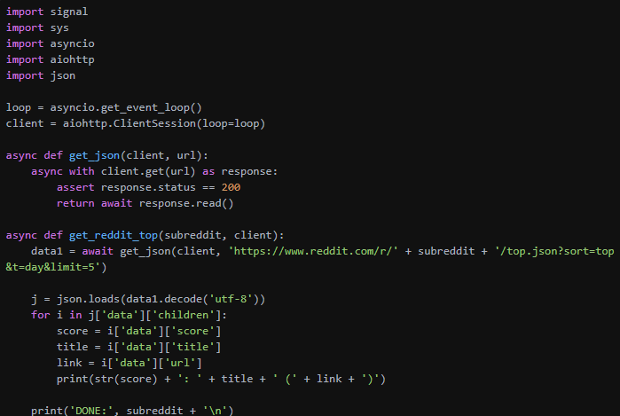
יסודות השפה: מילות מפתח Python Keywords: async, await
https://docs.python.org/3/library/asyncio-task.html
async def ping_local():
return await ping_server('192.168.1.1’)
async def ping_server(ip): # ping code here...

Slide 24






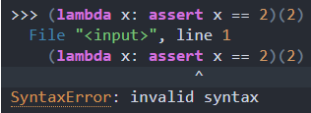

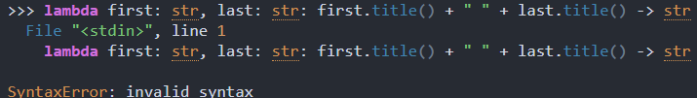
Lambda functions = anonymous functions
https://realpython.com/python-lambda/
https://realpython.com/python-f-strings/

Slide 25
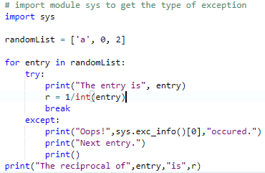
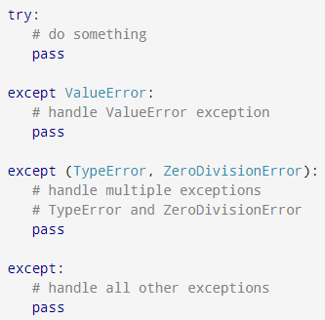
Exceptions (continued 1)
1) Simple Exceptions
2) Catching Specific Exceptions

Slide 26
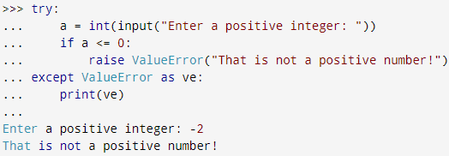
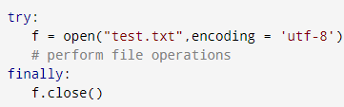
Exceptions (continued 2)
Raising Exceptions
try...finally

Slide 27
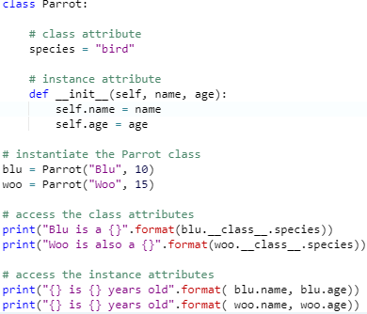
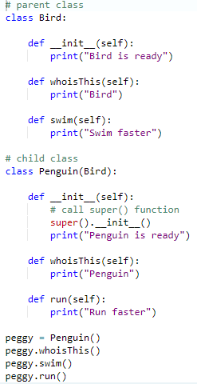
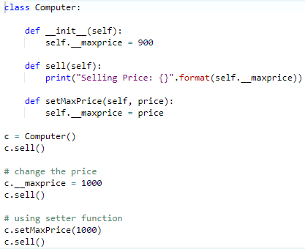
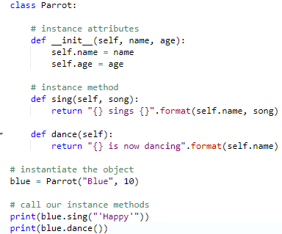
OOP
Class & object
Inheritance - ירושה
encapsulation - כימוס
https://he.wikibooks.org/wiki/%D7%A4%D7%99%D7%99%D7%AA%D7%95%D7%9F/%D7%A4%D7%99%D7%99%D7%AA%D7%95%D7%9F_%D7%92%D7%A8%D7%A1%D7%94_3/%D7%9E%D7%97%D7%9C%D7%A7%D7%94

Slide 28
יסודות השפה: מילות מפתח Python Keyword: del
Everything is object in Python. del is used to delete the reference to an object.

Slide 29
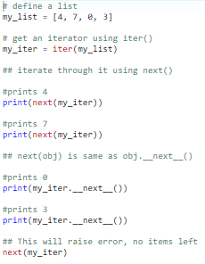
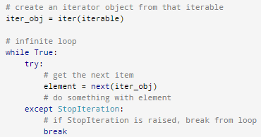
Iterator: class with __iter__() and __next__()

Slide 30
Assignments
EX1
If we list all the natural numbers below 10 that are multiples of 3 or 5, we get 3, 5, 6 and 9. The sum of these multiples is 23.
Find the sum of all the multiples of 3 or 5 below 1000.
EX2:
Ask the user for a number. Depending on whether the number is even or odd, print out an appropriate message to the user. Hint: how does an even / odd number react differently when divided by 2?
Extras:
If the number is a multiple of 4, print out a different message.
Ask the user for two numbers: * a number to check /variable/ * a number to divide by /dividor/. If dividor divides evenly into variable, tell that to the user. If not, print a different appropriate message.

Slide 31


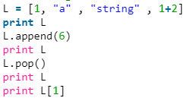


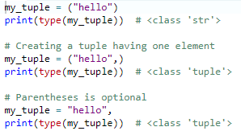
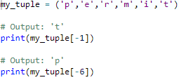

מחרוזות, משחזרים, רשימות
Strings, Tuples, Lists -
string הוא רצף של תווים. ניתן להכריז בפיתון באמצעות גרשיים כפולים. מחרוזות אינם ניתנים לשינוי.
רשימה יכולה להכיל מחרוזות, מספרים שלמים כמו גם עצמים. ניתן להשתמש ברשימות גם ליישום ערימות ותורים. רשימות ניתנות לשינוי, כלומר ניתן לשנות אותן לאחר ההכרזה.
tuple (משחזרים) הוא רצף של חפצים בלתי ניתנים לשינוי. משחזרים הם ממש כמו רשימות, למעט שלא ניתן לשנות את הגלאות לאחר שהוכרזו. משחזרים בדרך כלל מהירים יותר מרשימות.

Slide 32
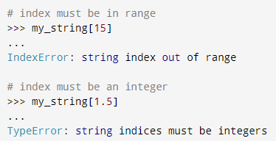
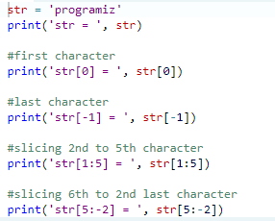
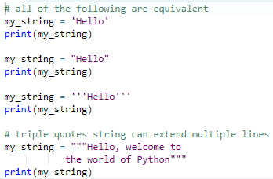
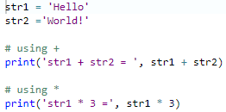


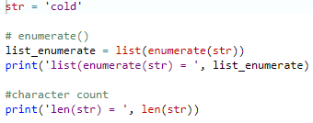
שורות
איננו יכולים למחוק או להסיר תווים ממחרוזת. אך מחיקת המחרוזת לגמרי אפשרית באמצעות מילת המפתח del
enumerate() and len()

Slide 33
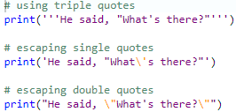
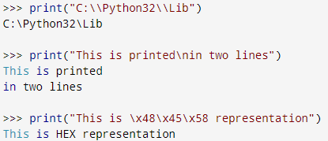
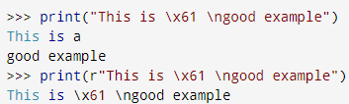
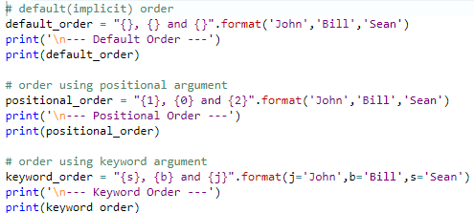

שורות (המשך)
String Formatting פירמוט מחרוזות -
lower(), upper(), join(), split(), find(), replace(), …

Slide 34
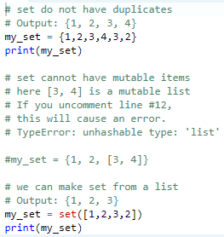
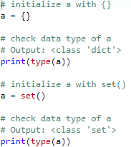
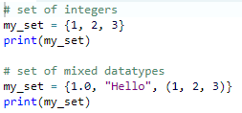


Sets - סטים
סט הוא אוסף פריטים לא מסודר. כל אלמנט הוא ייחודי (ללא כפילויות) והוא חייב להיות בלתי ניתן לשינוי. עם זאת, הסט עצמו ניתן לשינוי. אנו יכולים להוסיף או להסיר ממנו פריטים.
כדי ליצור קבוצה ללא אלמנטים אנו משתמשים בפונקציה set () ללא שום טיעון.

Slide 35












Set Operations

Slide 36
Sets Methods
add() | מוסיף אלמנט לסט
clear() | מסיר את כל האלמנטים מהסט
copy() | מחזירה עותק של הסט
difference() | מחזירה את ההפרש של שתי קבוצות או יותר כסט חדש
difference_update() | מסיר את כל האלמנטים של קבוצה אחרת מהסט הזה
discard() | מסיר אלמנט מהתפאורה אם הוא חבר. (אל תעשה דבר אם האלמנט אינו מוגדר)
intersection() | מחזירה את הצומת של שתי קבוצות כסט חדש
intersection_update() | מעדכן את הסט בצומת עצמו ושל אחר
isdisjoint() | חוזר נכון אם לשתי מערכות יש צומת null
issubset() | חוזר נכון אם קבוצה אחרת מכילה קבוצה זו
issuperset() | חוזר נכון אם קבוצה זו מכילה קבוצה אחרת
pop() | מסיר ומחזיר אלמנט מוגדר שרירותי. הרם את KeyError אם הסט הוא ריק
remove() | מסיר אלמנט מהסט. אם האלמנט אינו חבר, הרם KeyError
symmetric_difference() | מחזירה את ההבדל הסימטרי של שתי סטים כסט חדש
symmetric_difference_update() | מעדכן סט עם ההבדל הסימטרי של עצמו ואחר
union() | מחזירה את איחוד הסטים בסט חדש
update() | מעדכן את הסט עם האיחוד של עצמו ושל אחרים

Slide 37

Sets functions
all() | החזר נכון אם כל האלמנטים בערכה נכונים (או אם הסט ריק)
any() | החזר True אם אלמנט כלשהו בסט הוא נכון. אם הסט ריק, השב False
enumerate() | החזר אובייקט ספור. הוא מכיל את האינדקס והערך של כל פריטי ההגדרה כזוג.
len() | החזר את האורך (מספר הפריטים) בערכה.
max() | החזירו את הפריט הגדול ביותר בערכה.
min() | החזירו את הפריט הקטן ביותר בערכה.
sorted() | החזר רשימה ממוינת חדשה מאלמנטים בערכה (לא ממיין את הסט עצמו).
sum() | החזר את סכום כל האלמנטים בערכה.
Frozenset הוא מחלקה חדשה שלסטים שיש לה מאפיינים של סט, אך לא ניתן לשנות את האלמנטים שלו לאחר שהוקצה. בעוד שהצינורות הם רשימות בלתי ניתנות לשינוי, קפיצים הם קבוצות בלתי ניתנות לשינוי.
Frozenset:

Slide 38





Dictionaries
מילון הוא אוסף פריטים לא מסודר. בעוד שלסוגי נתונים מורכבים אחרים יש ערך בלבד כאלמנט, למילון יש זוג מפתח: ערך. מילונים מותאמים במיוחד לאחזור ערכים כאשר המפתח ידוע.
החזר נכון אם כל מפתחות המילון נכונים (או אם המילון ריק) | all()
חזור נכון אם מפתח כלשהו במילון נכון. אם המילון ריק, החזר שווא. | any()
החזר את האורך (מספר הפריטים) במילון. | len()
משווה פריטים של שני מילונים. | cmp()
החזר רשימת מפתחות חדשה ממוינת במילון. | sorted()

Slide 39




Python f-string
f-string הוא התחביר החדש ביותר לפיתון לביצוע עיצוב מחרוזות. זה זמין מאז Python 3.6 מחרוזות F מספקים דרך מהירה יותר, קריאה יותר, תמציתית יותר ופחות מועדת לשגיאה לעיצוב מחרוזות ב- Python.
למחרוזות f יש את קידומת f ומשתמשים בסוגריים {} כדי להעריך ערכים.

Slide 40





F - String

